Slide 1

高灵敏、快速病原微生物检测技术
中国科学院半导体研究所
杨晋玲研究员
张金英副研究员

Slide 2
项目成果简介（是什么？用在哪里？）
目 录
商业模式（行业分析、盈利模式）
竞争优势分析（技术的先进性）
目前取得成绩（项目现状、知识产权情况）
创始人及团队介绍
融资计划（重点）
联系方式

Slide 3
项目成果简介
是什么？用在哪里？
研制细菌、病毒的高灵敏、高通量、快速检测系统，应用于病原微生物检测
实用需求
成熟产品：用于海关口岸进出口货物检测，
食品污染物检测，
大型医院、中小型和社区医院
扩展应用：DNA和RNA，蛋白标志物，重大疾病早期预警和预后监测
    环境监测
快速感知生物战剂和危险物
科研任务需求
国家科技重大专项项目：传染病免疫诊断试剂研制
国家级项目，重大疾病预警、精准医疗领域
集成中心已与70多个研究所、高校和企业有合作，如北京基因组所、国家纳米科学中心、化学所、军事医学科学院，等

Slide 4
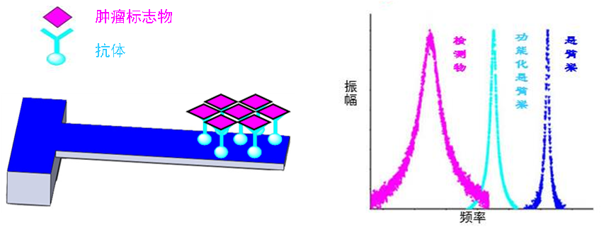
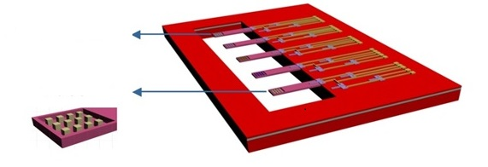
项目成果简介
技术的创新点
悬臂梁谐振式生化传感器工作原理
前端局域响应可消除k的影响，使频率偏移仅与加载质量相关。
惠斯通电桥
便携式检测
参考梁
局域响应微区：提高检测准确性；
悬臂梁阵列：多种肝癌标志物的联合检测，降低假阳性、假阴性。
反应微区
中国发明专利，ZL 201210243513.6
Notes:
我国肝癌患者的人数？全球62万。

Slide 5
商业模式
1、科研成果在产业链中的位置及产业链上下游情况
科研成果形式为：试剂盒、检测仪器
位置：处于产业链中游（将原材料转换为产品）
上游：硅片材料、生物材料等
下游：市场拓展及产品销售
2、现在和未来的市场规模
现在：口岸、医疗领域市场效益约几亿元/年
未来：将爆发式增长，约几百亿元/年
3、可能的商业模式：产品销售
生产微纳谐振器试剂盒，销售产品（作为一次性耗材），获取利润。
生产便携式生化检测仪，销售产品，获取利润。

Slide 6
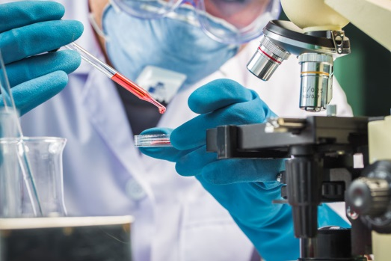

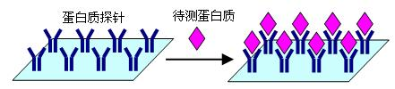
竞争优势分析
与现有技术比较优势
现有细菌、病毒检测系统的限制
传统检测
分离培养、耗时长，成本和技术要求高
敏感性低、有些病毒极难培养
分子生物学检测
提取核酸、操作复杂、检测费时
成本高、对试剂、设备要求高
特性、形态、染色及生化鉴定
免疫检测
胶体金：灵敏度低
ELISA：需标记、耗时长
化学免疫发光：需标记、耗时长、 设备庞大昂贵
PCR和基因芯片技术
抗原、抗体的特异性结合

Slide 7
竞争优势分析
与现有技术比较优势
  国内外尚未形成产品化的微纳谐振式细菌和病毒检测技术
 | 检测对象 | 检测时间 | 检测下限 | 检测模式 | 系统集成
美国Drexel大学 | 牛奶中的李斯特菌 | 35 min | 0.1 ng/ml | 单，全梁 | 否
IBM & Basel大学 | 酵母菌和黑曲霉菌 | 60 min | 1 ng/ml | 单，全梁 | 否
西班牙CSIC | 大肠杆菌 | —— | 0.03 ng/ml | 单，全梁 | 否
意大利都灵理工大学 | 黄曲霉素和 河曲霉素 | 120 min | 0.6 ng/ml | 单，全梁 | 否
上海微系统所 | 大肠杆菌 | 10 min | 1 ng/ml | 单，全梁 | 否
半导体所前期工作 | GGT2，AFP，HGF | 30 min | 1 ng/ml | 多，局域 | 简单集成
半导体所 | 大肠杆菌、沙门氏菌、志贺氏菌、李斯特氏菌、葡萄球菌，等 | 30-60 min | 0.1 ng/ml | 多，局域 | 系统样机
研制的器件优势：
阵列结构：多标志物联合检测，提高诊断准确性；
采用局部响应：大幅降低了检测误差。
  灵敏度、线性范围、捕获效率，等关键技术突破

Slide 8
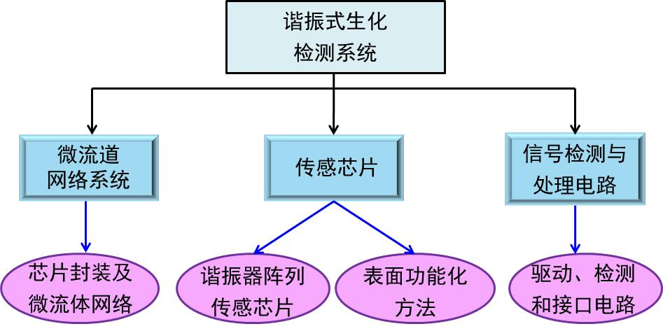
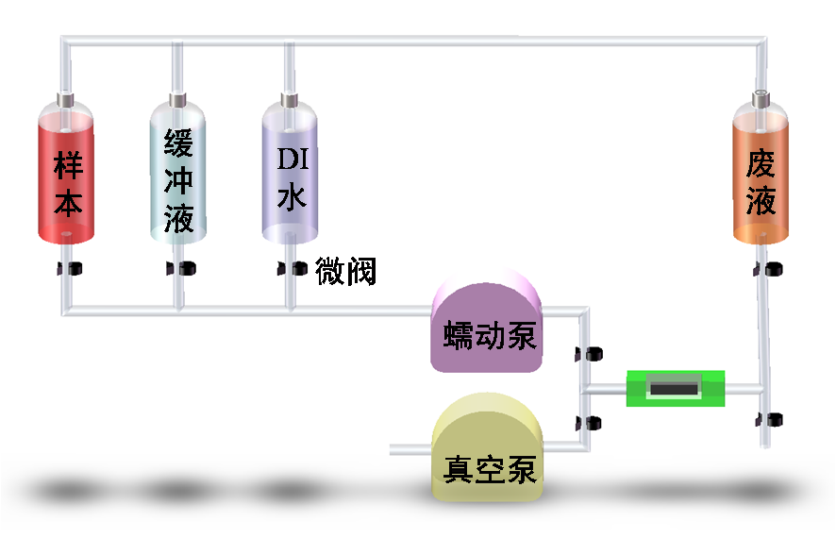
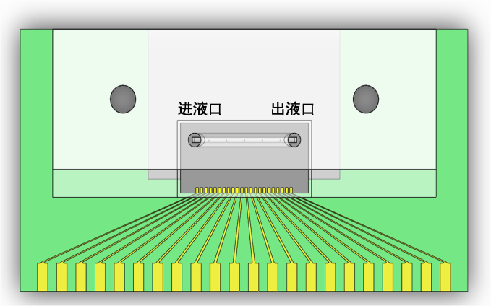
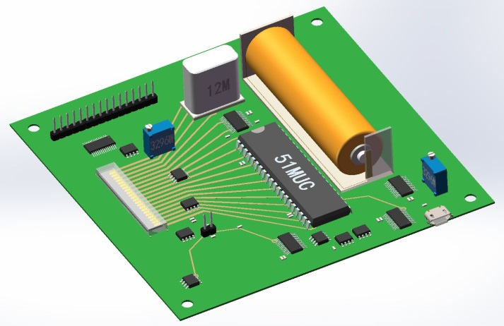
目前取得成绩
本项目现在的情况
细菌、病毒的高灵敏、快速检测系统
传感芯片

Slide 9
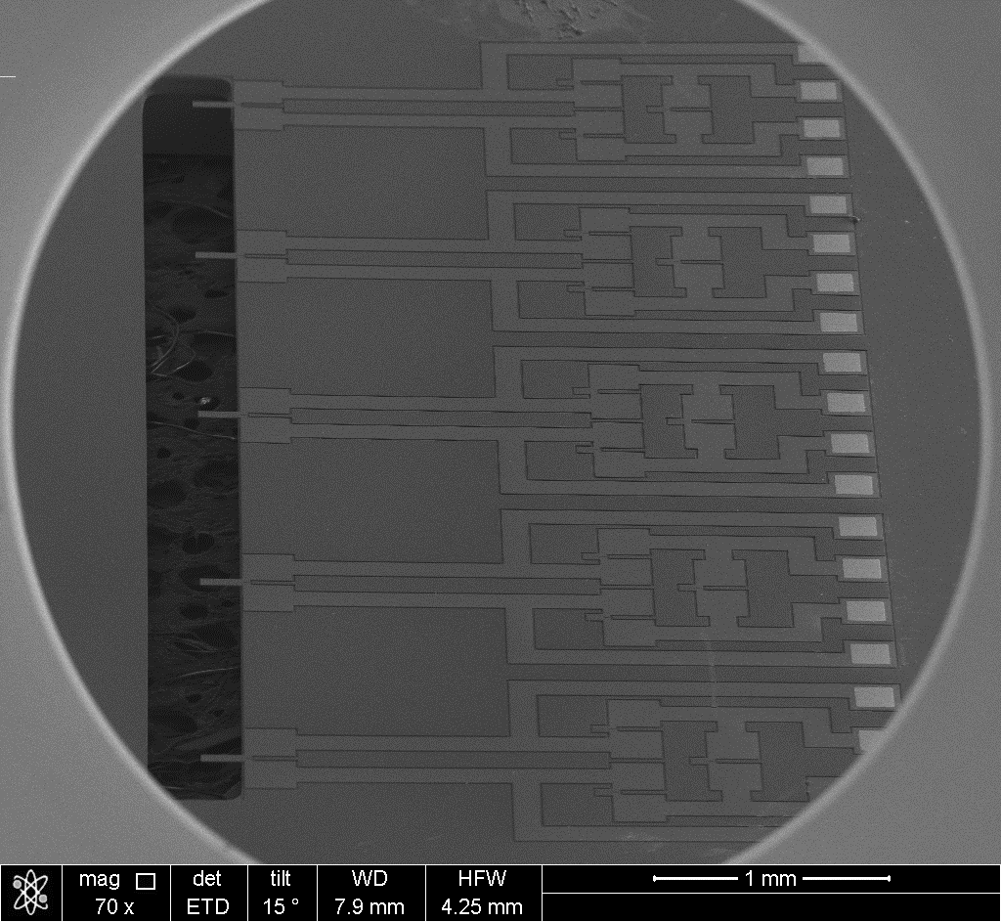
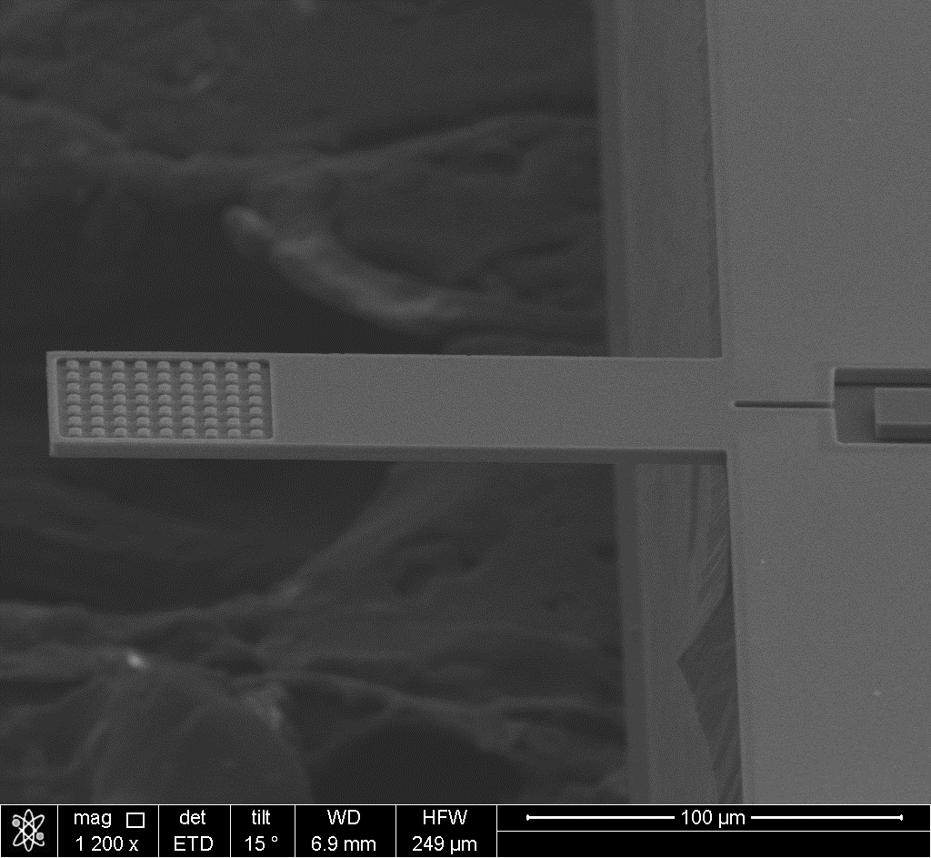
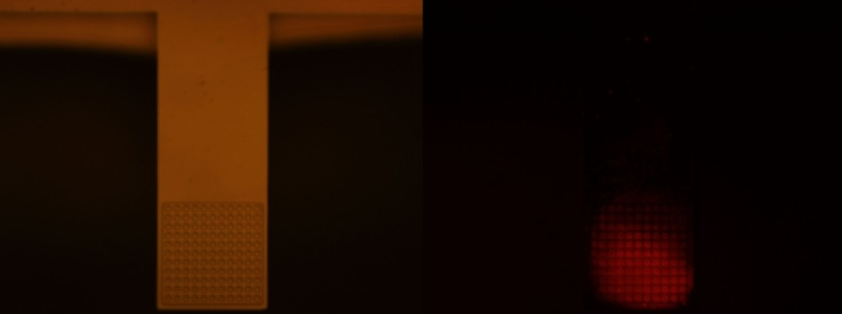
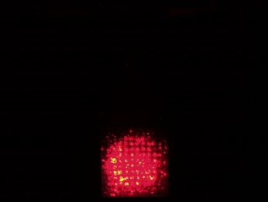
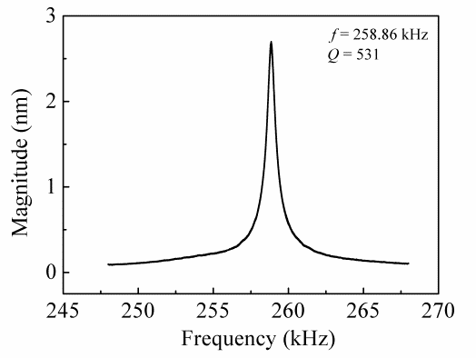
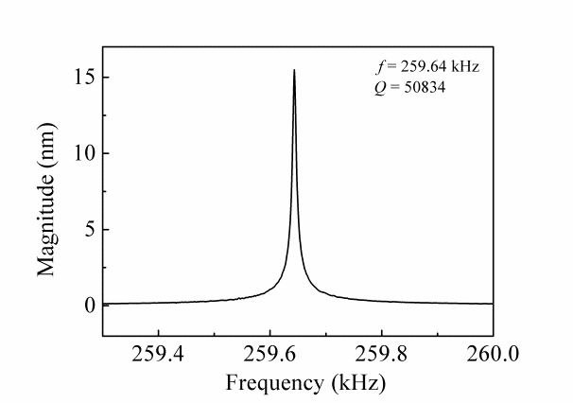
目前取得成绩
本项目现在的情况
悬臂梁阵列芯片的低成本、大规模微纳制作工艺,成品率:95%
局域：搭建微喷墨打印装置
阵列：不同悬臂梁上固定不同抗体
悬臂梁表面修饰流程：自组装有机分子层，交联剂修饰，局域固定抗体。
悬臂梁Q值
大气中：大于500，真空中：50000；
中国发明专利，201310454428.9
中国发明专利，201310234239.0

Slide 10
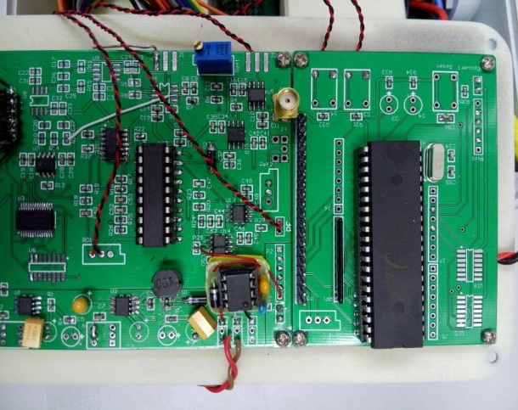
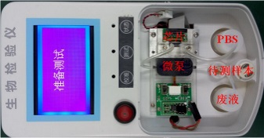
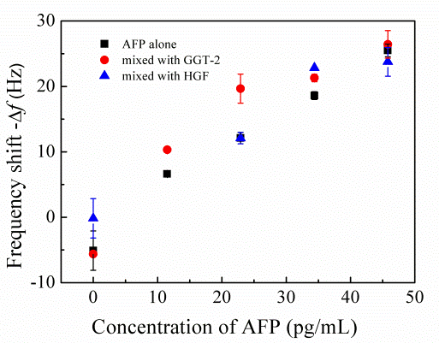
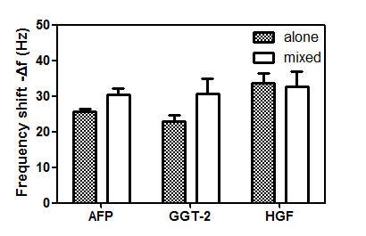
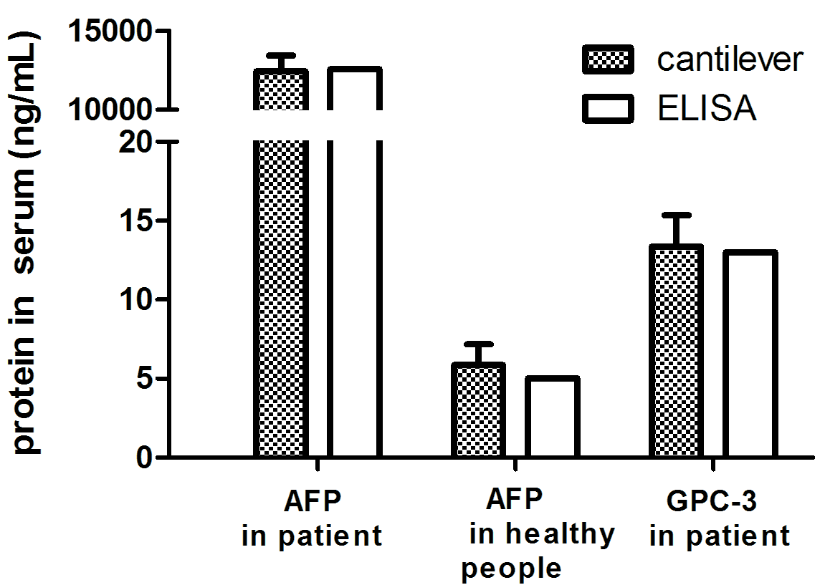
目前取得成绩
本项目现在的情况
高精度的检测电路模块，检测精度：1 Hz
针对肝癌早诊要求，研制了生化传感器检测样机
肝癌多标志物的高灵敏、高通量检测，灵敏度达pg/Hz，
临床血样检测结果与ELISA差异小于10%
杨晋玲，王帅鹏，王晶晶，朱银芳，杨富华，中国发明专利，专利号：201310234239.0
杨晋玲，王帅鹏，王晶晶，杨富华，中国发明专利，专利号：ZL 201210243513.6

Slide 11
知识产权情况
面向市场销售还需要做的工作
已经具备的知识产权情况
  基于谐振式微悬臂梁结构的新型高灵敏生化传感器，中国发明专利，专利号：ZL201210243513.6。
  基于谐振式微悬臂梁结构的高灵敏生化传感器的制作方法，中国发明专利，专利号: ZL201310234239.0。
  用于肝癌早诊的便携式传感系统及其功能化修饰方法，中国发明专利，申请号: 201310454428.9
尚需申请的知识产权情况
  CFDA的批号
    医疗器械的批号
    一系列试剂盒的批号

Slide 12
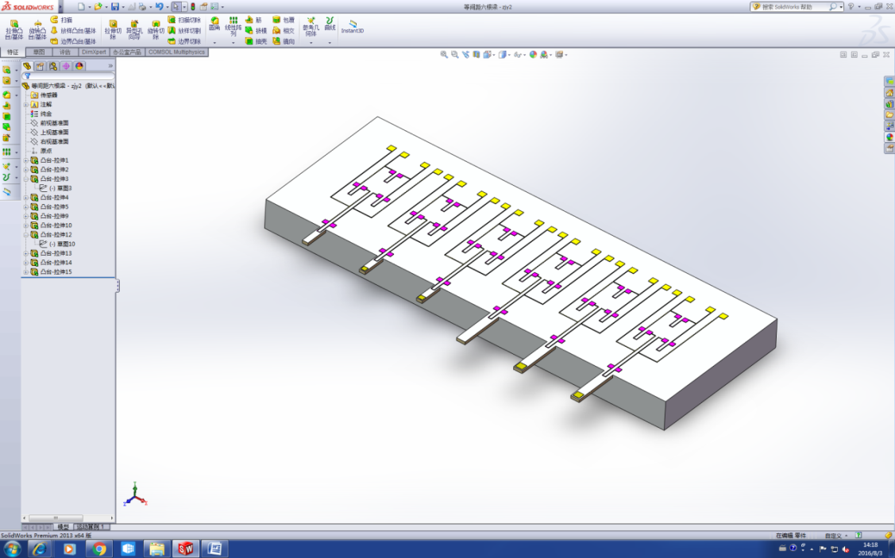
技术的成熟度
面向市场应用需突破的关键技术
基于局域功能化谐振器阵列结构的传感芯片
高灵敏：0.1 ng/ml
高频高Q谐振结构：悬臂梁/双端梁/扭矩结构，大气中Q > 500（核心专利）
纳米粒子放大： 三明治结构
高捕获效率： 光学固定技术，共价键结合和有序排列
高通量、宽检测范围
大线性检测范围：2个数量级，不同尺寸谐振结构 （核心专利）
局域功能化结构：材料性能，如Au pad，（核心专利）
J. J. Wang, Y. F. Zhu, J. L. Yang, and F. H. Yang, IEEE Sensors J., 16 (12): 4675-4682 (2016).
杨晋玲，王帅鹏，王晶晶，杨富华，中国发明专利，专利号：ZL 201210243513.6
杨晋玲，王帅鹏，王晶晶，朱银芳，杨富华，中国发明专利，专利号: ZL 201310234239.0
杨晋玲，王晶晶，王帅鹏，朱银芳，杨富华，张宁，中国发明专利，申请号: 201310454428.9

Slide 13
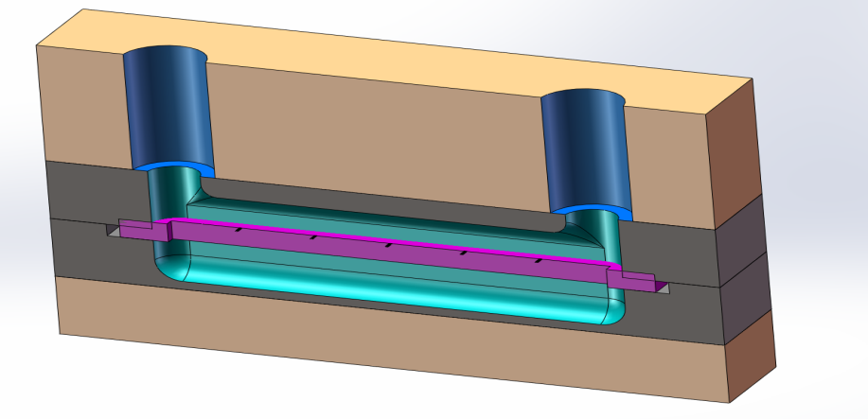
技术的成熟度
面向市场应用需突破的关键技术
多功能集成的新型微流道网络模块
密闭反应腔室：液体分布均匀、流速适中，生物敏感层的活性，微流道材料的生物兼容性（核心专利）
电磁微阀：自动切换反应液、清洗液通道
蠕动泵：控制流体运动状态和结合效率
气泵：快速干燥 （核心专利）
进液口
出液口
流体腔
传感芯片
毛旭，杨晋玲，杨富华，中国发明专利，专利号：ZL 201110344422.7
杨晋玲，王栎皓，廖驹，朱银芳，张金英，杨富华，中国发明专利，申请号：201610796608.9

Slide 14
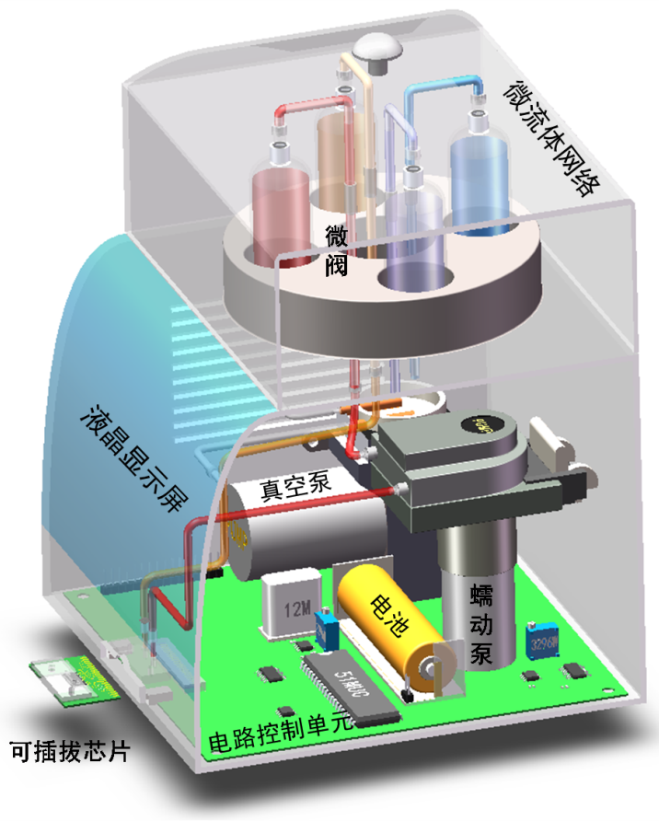
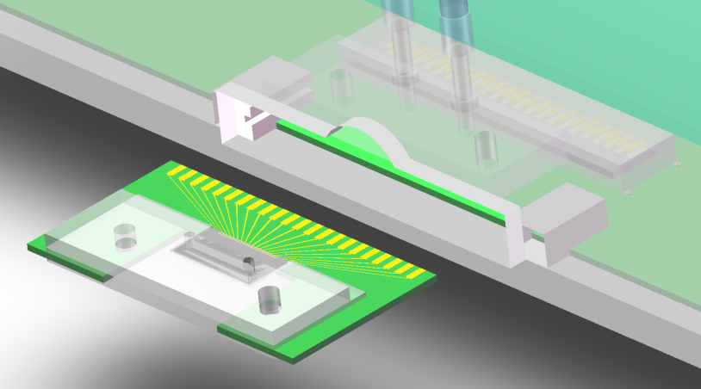
技术的成熟度
面向市场应用需突破的关键技术
系统集成和生物检测样机
传感、驱动、电路、微流道网络、供电模块的系统集成
  插拔/机械卡扣：电学连接，一次性使用部件的固定和方便替换
  固定支座：固定密闭腔室和驱动模块，有效传递驱动力（核心专利）
  样机外壳：抗震、抗电磁干扰、散热、人机交互界面
杨晋玲，王晶晶，王帅鹏，朱银芳，杨富华，张宁，中国发明专利，申请号: 201310454428.9

Slide 15
技术的成熟度
面向市场应用需突破的关键技术
功能验证
  大肠杆菌、沙门氏菌、志贺氏菌、李斯特氏菌、葡萄球菌、嗜盐弧菌。
  灵敏度、特异性、稳定性、响应时间、交叉响应（核心技术支撑）
  数据统计与定标
杨晋玲，王栎皓，廖驹，朱银芳，张金英，杨富华，中国发明专利，申请号：201610796608.9
J. J. Wang, J. Liao, S. P. Wang, X. Wang, Y. F. Zhu, J. L Yang, and F. H. Yang, Biomedical Microdevices (accepted).

Slide 16
技术的成熟度
面向市场应用需突破的关键技术
谐振器品质因子 | > 500 (空气中)，> 30000（真空中）
检测灵敏度 | pg/Hz
检测下限 | 0.1 ng/mL
线性检测范围 | 2个量级
响应时间 | 30-60 min
信号检测电路 | 能够自动切换检测不同谐振器频率
频率检测精度 | 1 Hz
频率检测范围 | 190 kHz – 400 kHz
微流体网络 | 能够自动切换不同流道、控制流体运动和实现快速干燥
整体评估 | 样机测量的准确性和稳定性

Slide 17
创始人—杨晋玲
教育背景：
学士：北京理工大学 金属材料热处理
硕士：中国科学院金属研究所 金属材料专业
博 士：中国科学院物理研究所 凝聚态物理专业
工作经历：
1993.07−1994.09 | 电子工业部磁记录研究所 | 全职 | 助理研究员
1998.04−2000.03 | 日本东北大学 | 全职 | 文部省Center of Excellence 非常勤讲师
2000.04−2002.07 | 德国Freiburg大学 | 全职 | Research Associate
2002.08−2004.06 | 瑞士IBM Zurich Research Laboratory | 全职 | Research Associate
2004.07−现在 | 中国科学院半导体研究所 | 全职 | “百人计划”，研究员，博士生导师

Slide 18
创始人—杨晋玲
多年从事MEMS/NEMS研究，发表论文80余篇， SCI收录70余篇，SCI总引800余次。获得 PCT国际专利1项，欧洲专利3项，申请中国发明专利34项，其中16项授权。
两本丛书撰写了两章节。应邀为纳米技术百科全书《Encyclopedia of Nanotechnology》和《Handbook of MEMS》撰写了文章。
传感技术联合国家重点实验室中国科学院半导体研究所专业点负责人。中国抗癌协会纳米肿瘤学专业委员会常务委员，中国微米纳米技术协会委员国际核心期刊Microsystems & Nanoengineering，IEEE J. Microelectromech. Syst.，Nanotechnology，J. Micromech. Microeng. 等的审稿人。
开展了微纳谐振器件、测试平台建设和可靠性研究，原子力显微镜、微纳生化传感 器系统、MEMS振荡器的产业化推广。

Slide 19
团队成员情况
主要团队成员介绍
姓名 | 职务 | 学历 | 毕业院校
杨晋玲 | 项目总负责人 董事长 | 博士 | 中国科学院物理研究所
刘媛媛 | 总经理 | 博士 | 中国科学院半导体研究所
马建伟 | 运营总监 | 博士 | 美国加利福尼亚大学河滨分校
张风雷 | 市场总监 | 学士 | 北京理工大学
张金英 | 技术总监 | 博士 | 法国瓦朗谢纳大学
袁泉 | 质量总监 | 博士 | 北京大学
朱银芳 | 财务总监 | 博士 | 中国科学院半导体研究所
毛旭 | 工艺总监 | 博士 | 中国电子科技集团
杨香 | 工程师 | 博士 | 中国科学院半导体研究所
常春 | 销售总监 | 硕士 | 哈尔滨理工大学
黄亚军 | 工程师 | 硕士 | 中国科学院半导体研究所

Slide 20
融资计划
    项目前3年总体融资额度7000万元。其中包括自筹资金，贷款，政府扶持，风险投资等部分。
2018年
2019年
2020年
2018年投入1000万
用于建设试验平台，实验仪器设备，以及产品研发和CFDA批号申请。
2019年投入2000万
用于市场销售网络的建设，中小批量代工生产，生物测试数据统计和CFDA批号申请。
2020年投入4000万用于大批量代工生产以及销售推广，并建设生产线，管理工资费用，以及运行维护，产品的售后跟踪系统建设。

Slide 21
经济收益分析
1、盈亏平衡分析
前2年：集中研发产品，CFDA批号申请时间较长，处于亏损状态
第3年开始：获得CFDA批号后，进入规模生产高速增长期，迅速扭亏为盈，并保持利润高增长趋势
2、一定规模下的投资回收期
前2年：投入产品研发、人力成本、CFDA批号申请费用约3000万元
第3年开始：将保持100%市场增长率，规模生产后利润率增长迅速
3、投资收益率（单位：万元）
项目 | 第1年 | 第2年 | 第3年 | 第4年 | 第5年
营业收入 | 0 | 0 | 5000 | 10000 | 20000
总成本费用 | 1000 | 2000 | 4000 | 5000 | 8000
利润 | -1000 | -2000 | 1000 | 5000 | 12000

Slide 22
技术的生命周期
试剂盒技术
  常规病原微生物等长期稳定，因此试剂盒长期有效
  生命周期长，与检测仪技术的生命周期一致
检测仪技术
  生命周期预计为10年以上
  高可靠性
  高重复性
  高稳定性

Slide 23
产品迭代方案
产品升级换代的思路、周期、投入
试剂盒
  思路：基于谐振式微悬臂梁结构的生化传感器，更新传感器表面固定的敏感层
  周期：每1至2年更新一个产品，每个试剂盒产品投入市场后，长期有效
  投入：更新敏感层（投入较少） 、获取FDA
检测仪
  思路：朝着更自动化、人性化、便携化、快速的方向更新
  周期：每3年更新一代检测仪，检测仪产品投入市场后，长期有效
  投入：研发新仪器、获取FDA

Slide 24
产业化需求
不同发展阶段对各类资源的需求
初步发展期
  人：以高水平研发团队为主
  财：科研投入、临床实验投入
  场地：芯片加工实验室、生化修饰及分析实验室、系统组装实验室
  服务：市场调研团队、政策分析团队
批量生产期
  人：保持一支稳定的高水平研发团队、配备大量生产线工人
  财：以加工生产投入为主，同时保持稳定的技术升级研发投入
  场地：芯片代工（无需场地）、生化修饰及分析场地、系统组装与调试场地
  服务：市场销售团队

Slide 25
联系方式
  杨晋玲研究员
  中国科学院半导体研究所
  jyzhang@semi.ac.cn
  13522829000
  010-82304700

